Slide 1
Travelling Salesman Problem
Muhammad Hafidz Alfarizi
140810170022

Slide 2



Slide 3
The TSP is very simple and easily stated but it is very difficult to solve

Slide 4
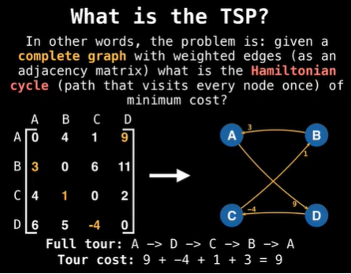
Jadi apa itu TSP?

Slide 5
PARADIGMA TRAVELLING SALESMAN PROBLEM

Slide 6
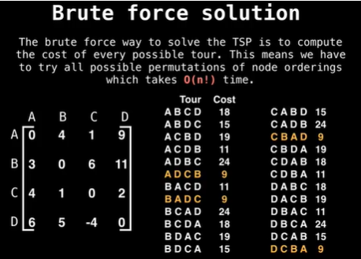
BRUTE FORCE SOLUTION

Slide 7
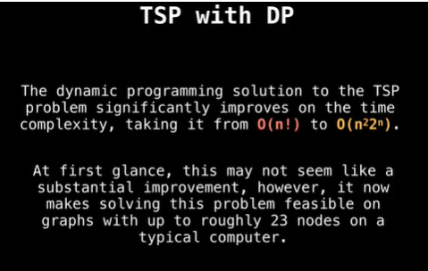
DYNAMIC PROGRAMMING SOLUTION

Slide 8
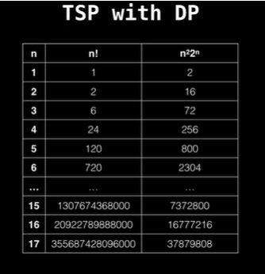

Slide 9
TSP menggunakan Dynamic Programming
Caranya adalah dengan mengkomputasi solusi optimal dari seluruh subpath N dan menggunakan informasi optimal yang telah diketahui N-1

Slide 10
PSEUDOCODE
1. buat boolean array untuk mengecek apakah node sudah dikunjungi atau
tidak. dan node 0th sudah dikunjungi
vector<bool> v(n);
for (int i = 0; i < n; i++)
v[i] = false;
v[0] = true;
int ans = INT_MAX;
2. fungsi tsp.Mengecek apakah node terakhir tersambung ke node awal
lalu simpan minimum value ke ans
if (count == n && graph[currPos][0]) {
ans = min(ans, cost + graph[currPos][0]);
return;
}

Slide 11
3. Backtracking step. loop adjacency list dari posisi awal dan count
ditambah 1 dan value dari graph[currPos][i]
for (int i = 0; i < n; i++) {
if (!v[i] && graph[currPos][i]) {
// Mark as visited
v[i] = true;
tsp(graph, v, i, n, count + 1,
cost + graph[currPos][i], ans);
// Mark ith node as unvisited
v[i] = false;
}
}

Slide 12
Program
// C++ implementation of the approach
#include <bits/stdc++.h>
using namespace std;
#define V 4
// Function to find the minimum weight Hamiltonian Cycle
void tsp(int graph[][V], vector<bool>& v, int currPos,
int n, int count, int cost, int& ans)
{
if (count == n && graph[currPos][0]) {
ans = min(ans, cost + graph[currPos][0]);
return;
}

Slide 13
// BACKTRACKING STEP
for (int i = 0; i < n; i++) {
if (!v[i] && graph[currPos][i]) {
// Mark as visited
v[i] = true;
tsp(graph, v, i, n, count + 1,
cost + graph[currPos][i], ans);
// Mark ith node as unvisited
v[i] = false;
}
}
};
int main()
{
int n = 4;
int graph[][V] = {
{ 0, 4, 1, 3 },
{ 4, 0, 2, 1 },
{ 1, 2, 0, 5 },
{ 3, 1, 5, 0 }
};
// Boolean array to check if a node
// has been visited or not
vector<bool> v(n);
for (int i = 0; i < n; i++)
v[i] = false;
// Mark 0th node as visited
v[0] = true;
int ans = INT_MAX;
// Find the minimum weight Hamiltonian Cycle
tsp(graph, v, 0, n, 1, 0, ans);
// ans is the minimum weight Hamiltonian Cycle
cout << ans;
return 0;
}

Slide 14
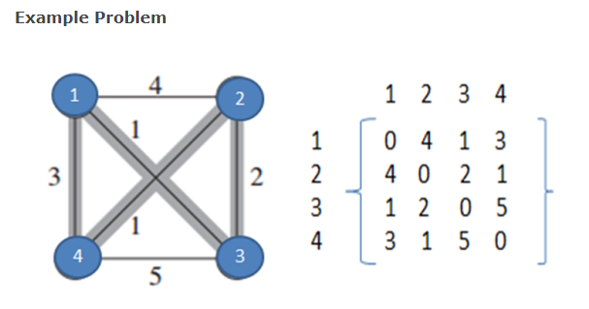
Ada seorang salesman pergi ke kota A, dimana kota tersebut hanya memiliki 4 rumah. Ia harus menjajahkan produknya ke tiap2 rumah satu kali dan kembali ke awal.

Slide 15
Kompleksitas waktu
Dynamic program mengandung sub-problems, dimana jika kita sudah berada di node tertentu, jarak minimum dari node tersebut ke node lainnya yang tersisa adalah sub-problems nya
Recursive equation
O(n2^n)
sub-problems
O(n)
Total komplesitas waktu = O(n2^n)*O(n)
O(n^2*2^n)

Slide 16
Fun Fact
Algoritma Brute Force dan Dynamic Programming dalam
memecahkan TSP selalu mendapatkan solusi paling optimal,
namun sangat terbatas dalam jumlah node atau kota yang dapat
dikunjungi. Algoritma Brute Force masih maksimal digunakan
jika jumlah node < 10, sementara Dynamic Programming jika
jumlah node antara 10 sampai dengan 20 node. Selebihnya
akan membutuhkan waktu komputasi yang tinggi, bahkan tak
terhingga (unlimited). Berbeda dengan kedua algoritma diatas, greedy tidak selalu mendapatkan solusi yang paling optimal, namun algoritma ini menjanjikan pasti menemukan solusi.

